Slide 1
VS code

Slide 2
統合型テキストエディタ vs code
統合型(IDE) : プログラム編集から実行に係るあらゆる操作を1つの画面で統一的
に実施できる
Vs code : 現状プログラム開発の現場で最も普及が進んでいる
－多様なプログラミング言語に対応
－HTML（ホームページ）も制作できる
－IoT, Linuxなど異なるシステム環境に対応
Vs codeのインストールと演習
RAEDME.md からテキストエディタvs codeのインストールと演習
をクリック

Slide 3
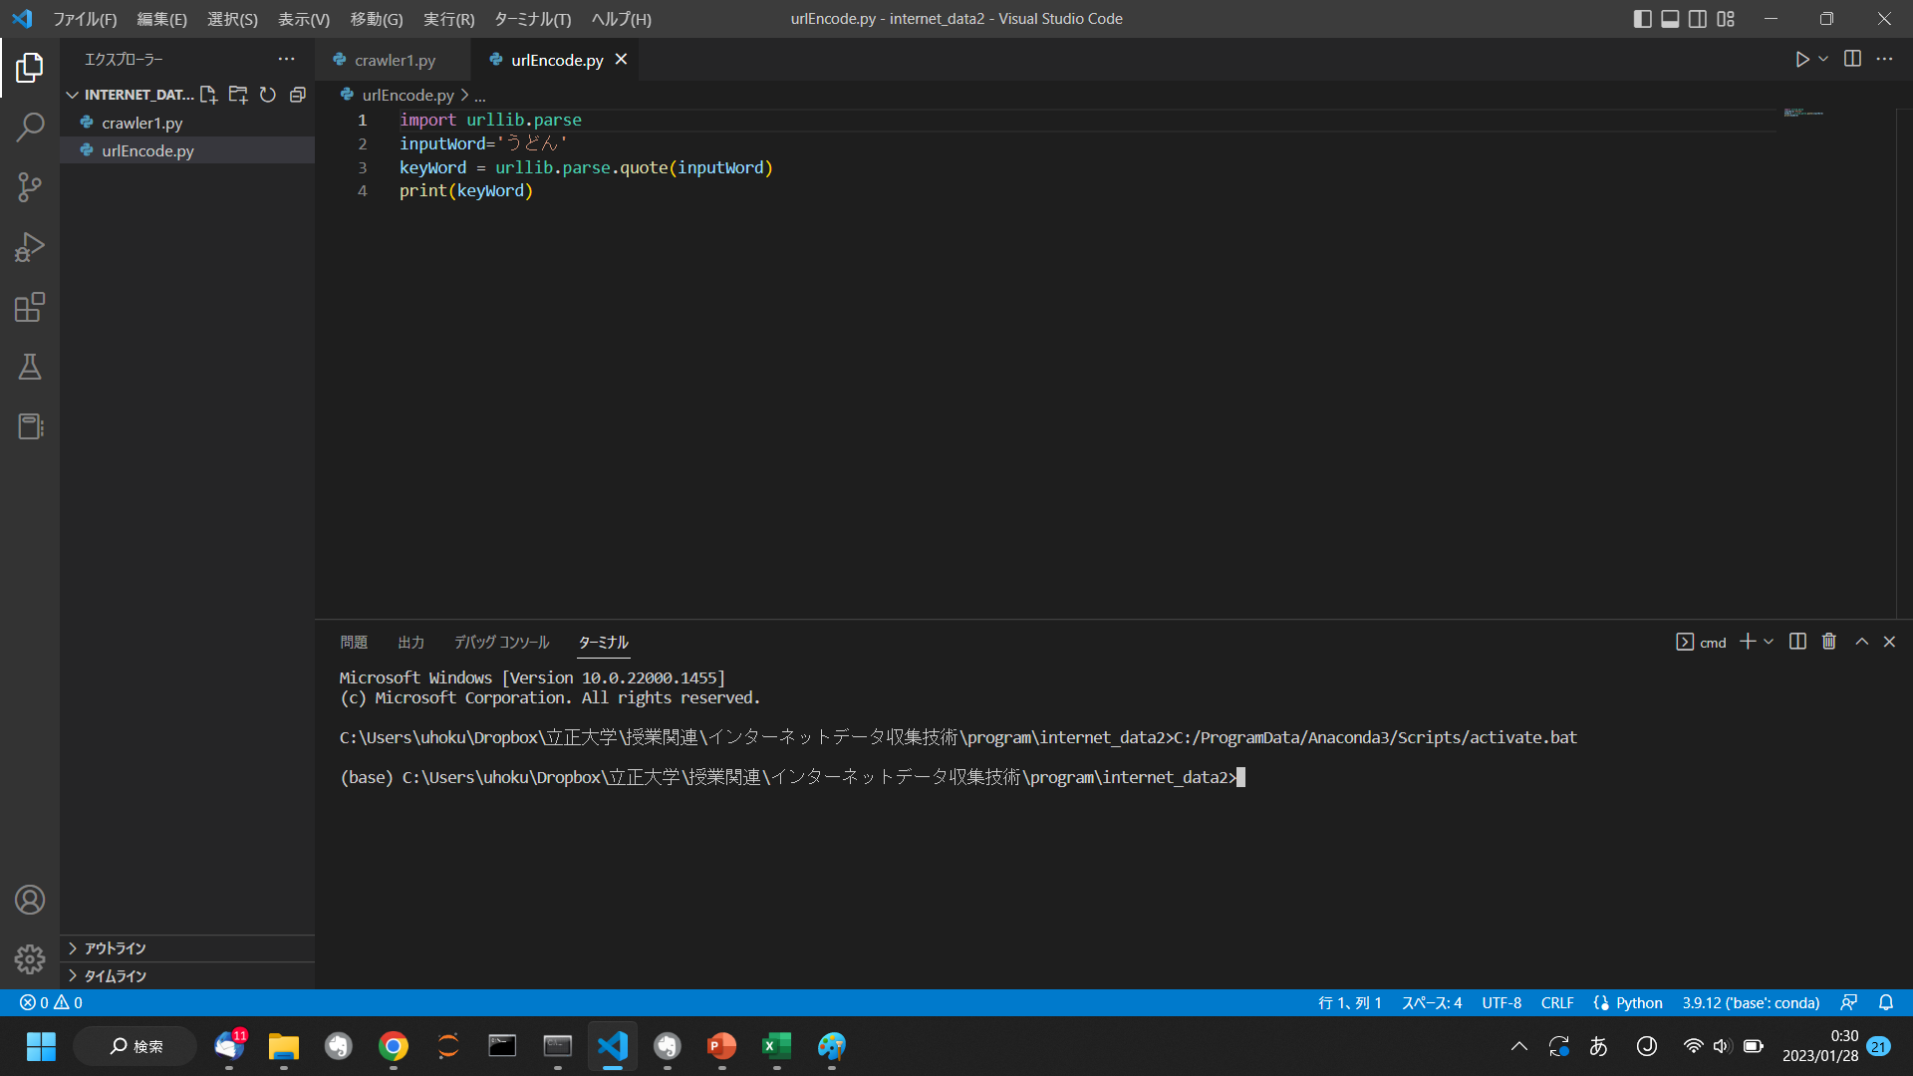
1. VS codeのインストール
３つのウインドウで構成
フォルダー管理
エディタ画面から実行
エディタ
コマンドライン
複数のプログラムをタブで表示
プログラムファイルのコピー、削除、リネームなどができる
フォルダを選択するとコマンドラインも対応するパスに自動的に移動

Slide 4
プログラミングの現場
授業では1度に1プログラムしか書かないが、職業・研究では複数のプログラムを同時に書くことが普通
IDEでは
●複数のプログラムを並行して書ける
●コーディング途中のプログラムの状態を記憶してくれる
１．２つのフォルダを作成する(２．vs codeでプログラミング）
２．１つのフォルダーでプログラムを書いて実行
(３．プログラムを書く）
３．もう１つのフォルダーでプログラムを書いて実行
（ ３．プログラムを書く2）

Slide 5
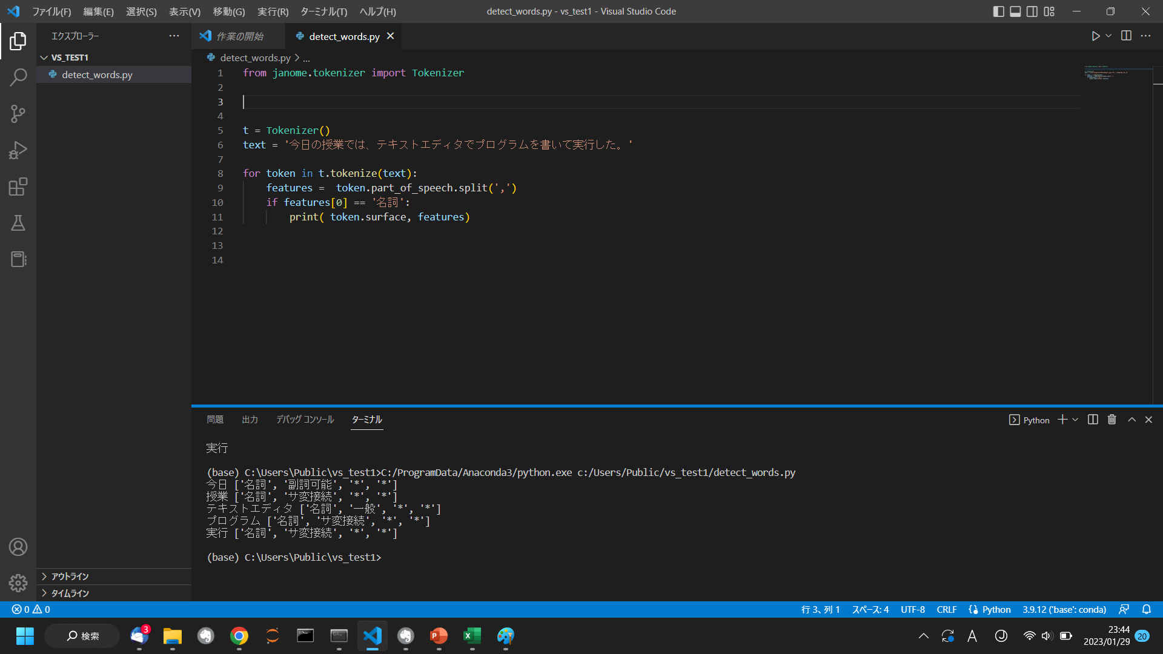
２．１つのフォルダーでプログラムを書いて実行
ここをドラッグするとコマンドラインのウインドウを拡大縮小できる
フォルダーから開くと自動的にコマンドラインのパスがそこに移動している！

Slide 6
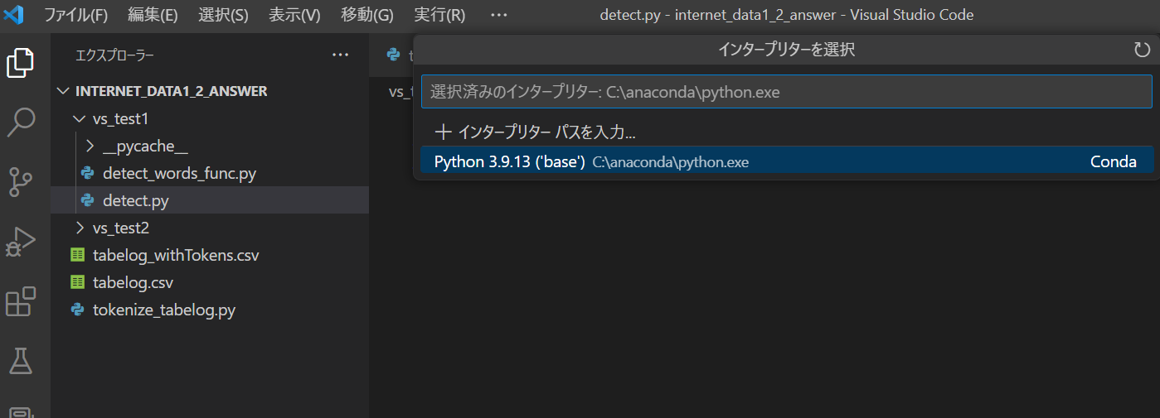
もしvs codeでpythonのパスが見つからないとエラーになったら、以下が
Anacondaのpythonパス

